Slide 1
Flash 書き換え PHP extension “SWF Editor”
番外編 (懇親会発表用)
2009年9月4日 よや yoya@awm.jp
(日曜プログラマ)

Slide 2
はじめに
お昼過ぎにサブ部屋で発表したけど、「PHPの見える化」の裏番組になっちゃったので、主にメイン側にいた人向けに発表です。
あと、話し足りなかったのを追加。
版権的に ust が動いてる中で発表したくないデモとか

Slide 3
SWF Editor のイメージ
ABC
♪
PHP
class object
♪
ABC
XYZ
♪
XYZ
ブロック(SWF_Tag)単位で
バラして必要な場所だけ書き換える

Slide 4
動作サンプル
画像を入れ替える
http://awm.jp/~yoya/php/swfed/
(SWF Editor)
$obj->replaceJpegData(1, $jpegdata);

Slide 5
SWF Editor で画像を入れ替える
image_id と JPEG 画像データを指定
PNG も replacePNGData で同様に
$swf_data = file_get_contents($swf_filename);
$jpeg_data = file_get_contents($jpeg_filename);
$obj = new SWFEditor();
$obj->input($swf_data);
$obj->replaceJpegData($image_id, $jpeg_data);
echo $obj->output();

Slide 6
SWF Editor で文字列を入れ替える
テキストツールで張り付けた文字列の差し替えができます。(変数名でも内部ID指定でもOK)
変数名と埋め込みたい文字列を指定
$swf_data = file_get_contents($swf_filename);
$text = ‘Foo Baa Baz’;
$obj = new SWFEditor();
$obj->input($swf_data);
$obj->replaceEditString($var_name, $text);
echo $obj->output();

Slide 7
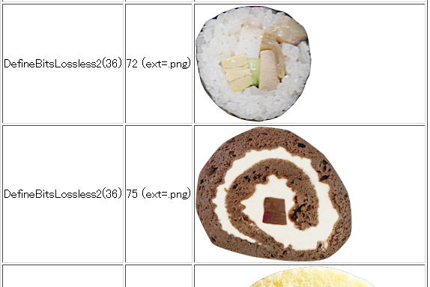
(デモ)好きなキャラを埋める
http://portal.nifty.com/2008/06/08/b/
http://awm.jp/~yoya/php/swfed/index.php?id=de91c56203390c68
replacePNGData

Slide 8
(デモ)キャラを入れ替える (2)
http://awm.jp/~yoya/php/swfed/index.php?id=2c9763264074a8f0
% php swfgetjpegdata.phps chara.swf 10 > 10.jpg # 海春
% php swfgetjpegalphadata.phps chara.swf 10 > 10.alpha
% php swfgetjpegdata.phps chara.swf 12 > 12.jpg
% php swfgetjpegalphadata.phps chara.swf 12 > 12.alpha
% php swfgetjpegdata.phps chara.swf 69 > 69.jpg # 麗
% php swfgetjpegalphadata.phps chara.swf 69 > 69.alpha % php swfgetjpegdata.phps chara.swf 71 > 71.jpg
% php swfgetjpegalphadata.phps chara.swf 71 > 71.alpha
% # 海春と麗を入れ替え
% php swfreplacejpegdata.phps chara.swf 10 69.jpg 69.alpha > tmp1.swf
% php swfreplacejpegdata.phps tmp1.swf 12 71.jpg 71.alpha > tmp2.swf
% php swfreplacejpegdata.phps tmp2.swf 69 10.jpg 10.alpha > tmp3.swf
% php swfreplacejpegdata.phps tmp3.swf 71 12.jpg 12.alpha > tmp4.swf
replaceJpegData

Slide 9
SWF Editor のアドバンテージ
仕事の分担がしやすい(はず)
雛型Flashを Flash 職人が CS3/4 で作って、動的に画像/テキストを入れ替える処理を PHP プログラマが作るとか。
注意点 (サブ会場にいた方向け説明)
内部管理Idはいろいろ変わったりするので、swf を publish して verup する度に、Id を調べなおす必要が

Slide 10
研究中
ABC disasm
ActionScript の定数位はわかる
SWF Shape の変換処理 (開発中)
ベクター情報の線を減らす等すれば、サイズが減るはず (deformeShape API)
Swftools の内部ライブラリ rfxswf を PHP と binding 出来ないか
ming と違って SWF を load できる。Swfmill と違って C の構造体で生に近い形で処理できる。

Slide 11
最後に
Klab 様に感謝 (PHP extension の作り方は以下の Klab様のサイトで勉強しました)
http://dsas.blog.klab.org/archives/50777398.html
詳細は以下のURL で
http://pwiki.awm.jp/~yoya/?swfed
質問/要望、歓迎します ＞ yoya@awm.jp

Slide 12
ご静聴ありがとうございました。

